Slide 1
Teachable – Image Model

Slide 2
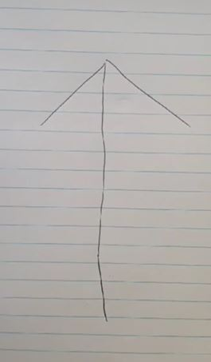
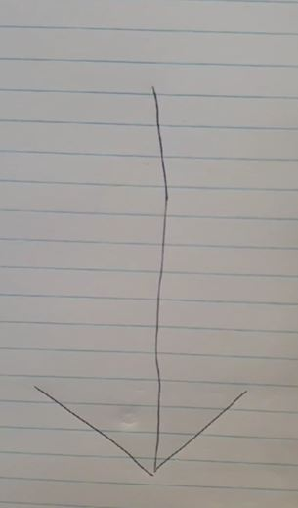
1. 웹 캠을 이용해서 위 / 아래 이미지 여러 장을 학습시킴

Slide 3
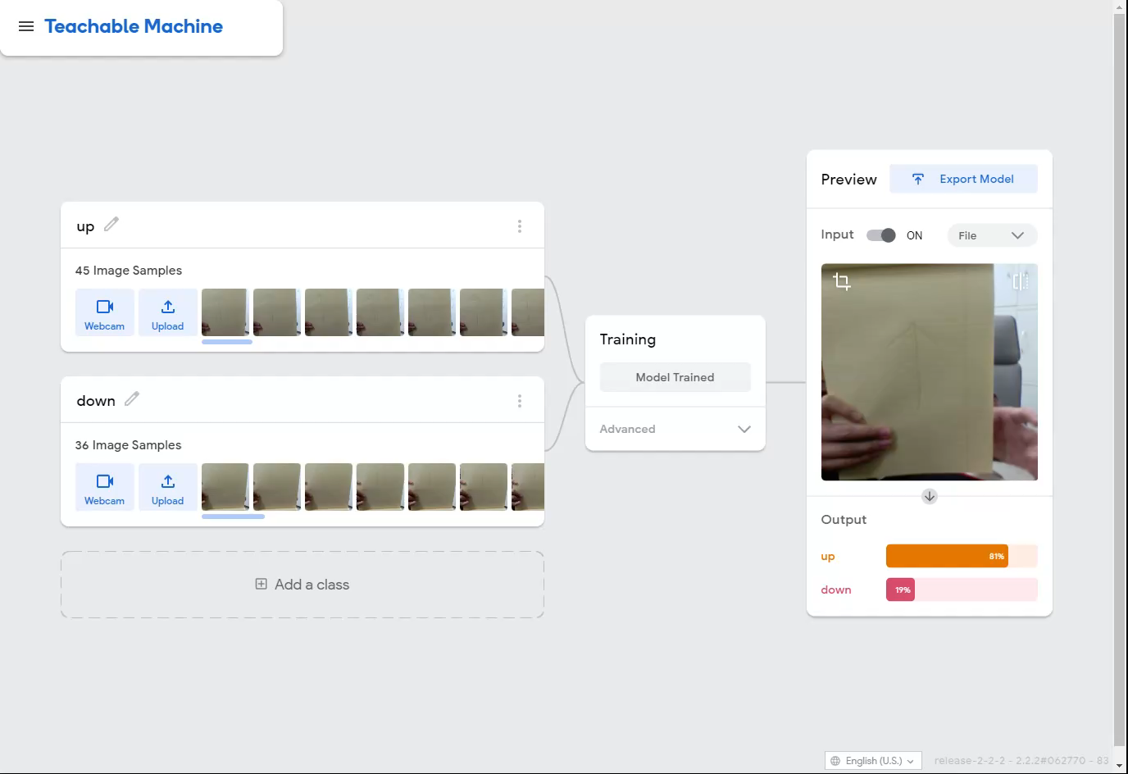
2. 결과

Slide 4
Teachable – Pose Model

Slide 5
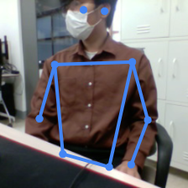
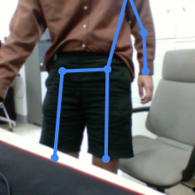
1. 웹 캠을 이용해서 앉아 있는 이미지 / 서있는 이미지를 학습 시킴

Slide 6
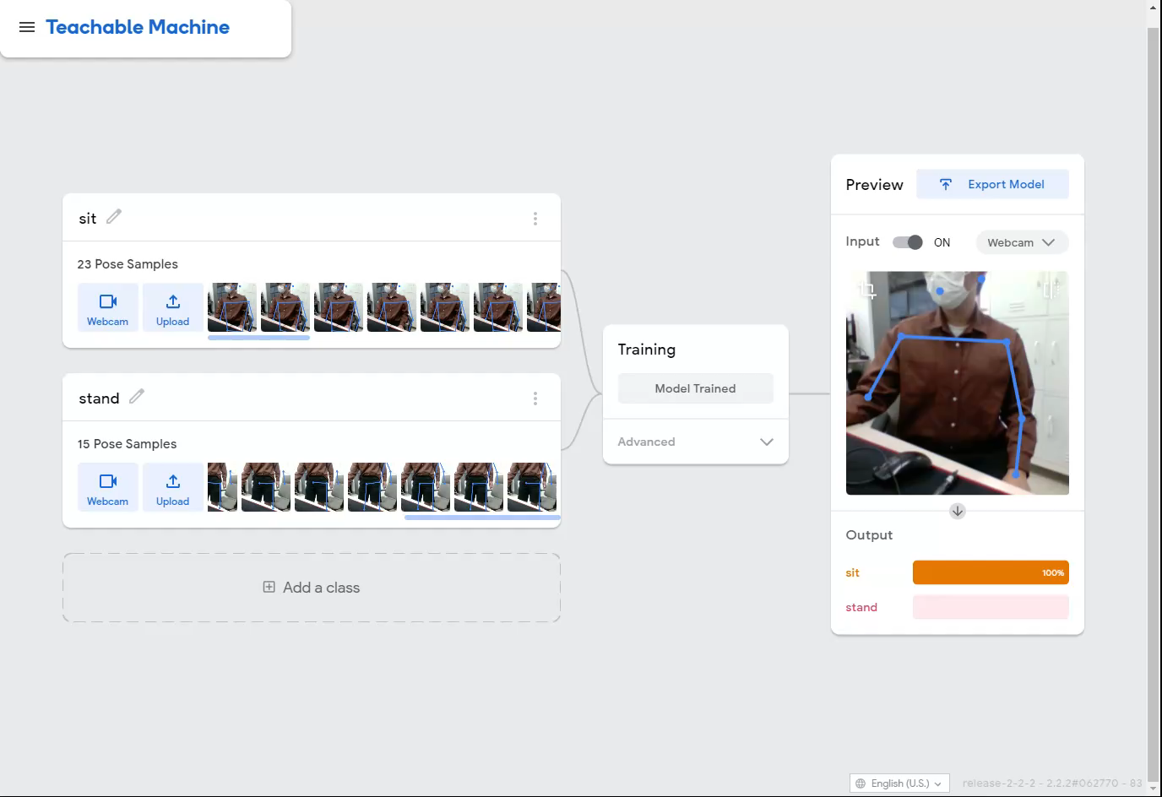
2. 결과

Slide 7
Teachable – Audio Model

Slide 8
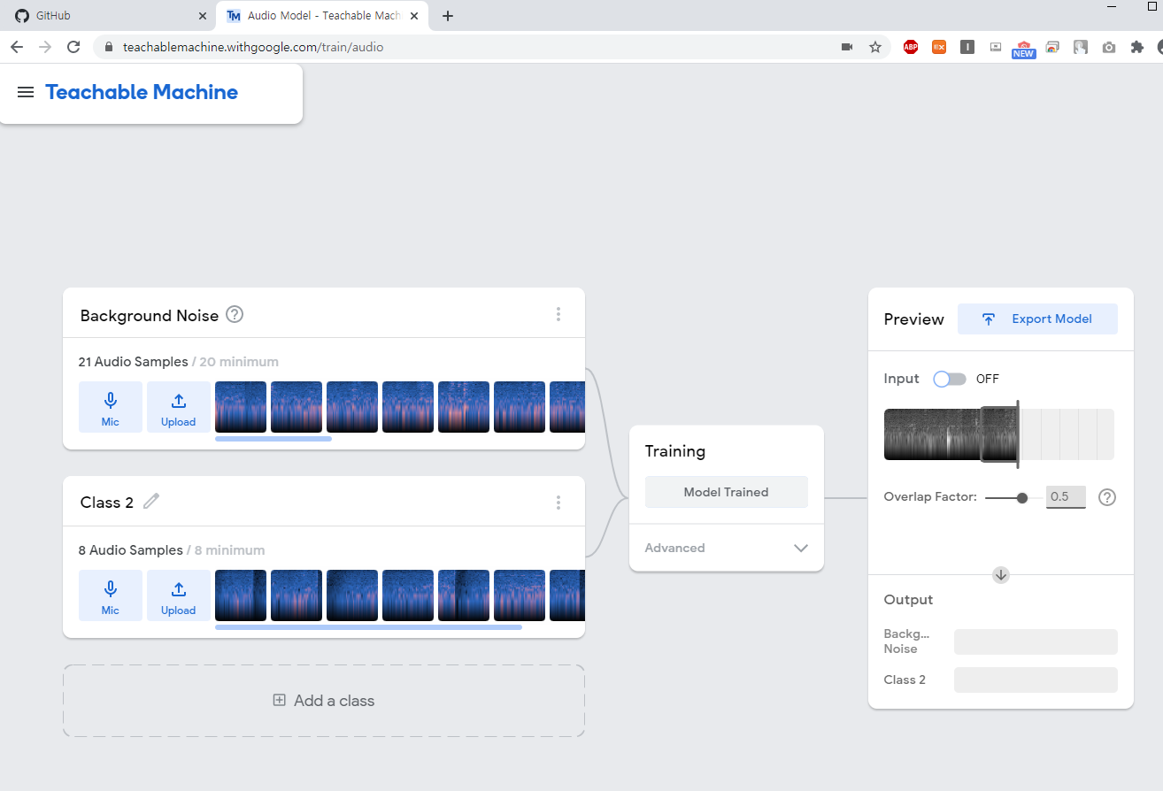
1. 마이크를 이용하여 배경 소음 / 특정 동작 시 소리를 녹음하였음

Slide 9
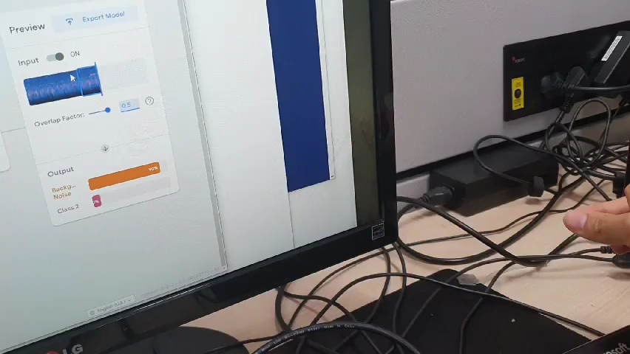
2. 결과

